Slide 1

Slaap fasen
Sam, dylano en rosalie

Slide 2

basis slaapfasen :
Non-REM (Niet snelle oogbewegingen)
inslaapfase
Lichte slaap fase
Diepe slaap fase
REM (Snelle oog bewegingen)

Slide 3

1
3
2
Duurt 5 minute
Tussen slapen en waken
Ogen vallen toe
Hersenactivitaeit neemt af
Nog steeds bewust
Inslaapfase

Slide 4

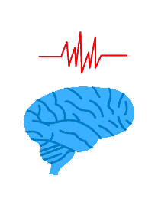

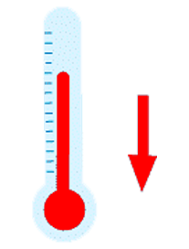
Duurt 30 minute
Hartslag en ademhaling vertragen
Lichaamstempratuur daalt
Minder bewust
Mentaal ontspannen maar niet goed geslapen
Lichte slaap

Slide 5



Diepe slaap
Minder dan 20min
Spieren ontspannen
Bloeddruk en ademhalingssnelheid dalen
Wakker worden is moeilijker
fysieke rust en herstel

Slide 6



Diepe slaap
15 minuten
Hersennen zeer actief
Onregelmatig hartritme en ademhaling
Verwerking van informatie
Dromen komen voor

Slide 7

Bedankt voor jullie aandacht
Vragen ?

